Slide 1
KHỞI ĐỘNG
TRÒ CHƠI: ĐỐ BẠN

Slide 2
Điền số thích hợp vào chỗ chấm:
a. 4 x 6 = ..... x 4
b. 625 x 1790 = 1790 x .............
6
625

Slide 3
TOÁN
NHÂN MỘT SỐ VỚI 10, 100, 1000…
CHIA MỘT SỐ CHO 10, 100, 1000…

Slide 4
Hoạt động 1: Nhân một số với 10, chia một số cho 10:
35 x 10 =
10 x 35
= 1 chục x 35
= 35 chục
= 350
Vậy 35 x 10 = 350
Muốn nhân một số với 10 ta làm thế nào?
Muốn nhân một số với 10, ta chỉ việc thêm một chữ số 0 vào bên phải số đó.

Slide 5
Tính nhẩm:
27 x 10 =
30 x 10 =
270
?
300
?

Slide 6
Hoạt động 1: Nhân một số với 10, chia một số cho 10:
350 : 10 = ?
Em hãy dựa vào phép tính:
35 x 10 = 350
để tính kết quả của phép tính 350 : 10.

Slide 7
Hoạt động 1: Nhân một số với 10, chia một số cho 10:
Vì 35 x 10 = 350
Nên 350 : 10 = 35
Muốn chia một số tròn chục cho 10, ta làm thế nào?
Muốn chia một số tròn chục cho 10, ta chỉ việc bớt một số 0 ở bên phải số đó.

Slide 8
Hoạt động 1: Nhân một số với 10, chia một số cho 10:
Tính nhẩm:
410 : 10 =
600 : 10 =
41
?
?
60

Slide 9
Hoạt động 2: Nhân một số với 100, 1000.
Chia một số cho 100, 1000.
Dựa vào cách nhân 10 và chia 10, em hãy tính:
35 x 100 = ?
3500 : 100 = ?
35 x 1000 = ?
35000 x 1000 =?

Slide 10
Hoạt động 2: Nhân một số với 100, 1000.
Chia một số cho 100, 1000.
Tương tự, ta có:
35 x 100 = 3500
3500 : 100 = 35
35 x 1000 = 35000
35000 : 1000 = 35

Slide 11
Hoạt động 3: Kết luận
Khi nhân một số với 10, 100, 1000… ta làm thế nào?

Slide 12
Hoạt động 3: Kết luận
Khi chia một số cho 10, 100, 1000… ta làm thế nào?

Slide 13
Hoạt động 3: Kết luận
Khi nhân một số với 10, 100, 1000…ta chỉ việc thêm một, hai hay ba chữ số 0 vào bên phải số đó.
Khi chia một số tròn chục, tròn trăm, tròn nghìn cho 10, 100, 1000… ta chỉ việc bớt một, hai hay ba chữ số 0 ở bên phải số đó.

Slide 14
Thực hành

Slide 15
Bài 1: Tính nhẩm:
18 x 10 =
18 x 100 =
18 x 1000 =
82 x 100 =
75 x 1000 =
19 x 10 =

Slide 16
Bài 1: Tính nhẩm
18 x 10 =
18 x 100 =
18 x 1000 =
180
1 800
18 000
8 200
82 x 100 =
75 x 1000 =
19 x 10 =
75 000
190

Slide 17
Bài 1: Tính nhẩm:
9000 : 10 =
9000 : 100 =
9000 : 1000 =
6800 :100 =
420 : 10 =
2000 : 1000 =

Slide 18
Bài 1: Tính nhẩm:
9000 : 10 = 900
9000 : 100 = 90
9000 : 1000 = 9
6800 :100 = 68
420 : 10 = 42
2000 : 1000 = 2

Slide 19
Bài 2: Điền số thích hợp vào chỗ chấm:
300 kg = … tạ
Cách làm:
Ta có:
100 kg = 1 tạ
Nhẩm:
300 : 100 = 3
Vậy:
300 kg = 3 tạ

Slide 20
Bài 2: Điền số thích hợp vào chỗ chấm:
70 kg = … yến
800 kg = … tạ
300 tạ =… tấn

Slide 21
Bài 2: Điền số thích hợp vào chỗ chấm:
70 kg = 7 yến
800 kg = 8 tạ
300 tạ = 30 tấn

Slide 22
Củng cố

Slide 23
Trò chơi: Đưa Thỏ về nhà
Bạn Thỏ đi chơi, do ham chơi nên lạc đường. Thỏ rất nhớ mẹ và Thỏ muốn về nhà. Em hãy giúp Thỏ về nhà bằng cách phá bỏ các chướng ngại vật trên đường.

Slide 24
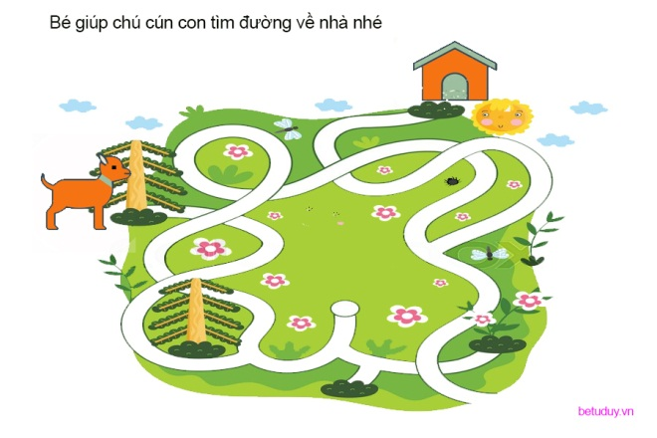
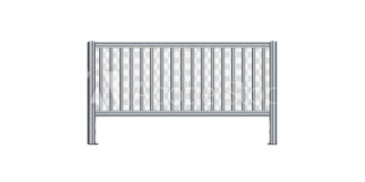
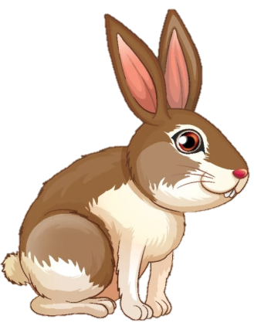
Cảm ơn các bạn!

Slide 25
CHƯỚNG NGẠI 1
67 x 100 = ?
Đáp án

Slide 26
CHƯỚNG NGẠI 1
6700

Slide 27
CHƯỚNG NGẠI 2
Muốn nhân một số với 10, 100, 1000 ta làm thế nào ?
Đáp án

Slide 28
CHƯỚNG NGẠI 2
Muốn nhân một số với 10, 100, 1000 ta chỉ cần thêm một, hai, ba chữ số 0 vào bên phải số đó.

Slide 29
CHƯỚNG NGẠI 3
4000 : 100 = ?
Đáp án

Slide 30
CHƯỚNG NGẠI 3
40

Slide 31
CHƯỚNG NGẠI 4
Muốn chia một số cho 10, 100, 1000 ta làm thế nào?
Đáp án

Slide 32
CHƯỚNG NGẠI 4
Muốn chia một số cho 10, 100, 1000 ta chỉ cần bớt một, hai, ba chữ số 0 bên phải số đó.

Slide 33
CHƯỚNG NGẠI 5
Điền dấu thích hợp vào chỗ chấm:
356 x 10 … 2 x 356 x 5
Đáp án

Slide 34
CHƯỚNG NGẠI 5
356 x 10 = 2 x 356 x 5

Slide 35
Tạm biệt

